Slide 1

6 图数据库

Slide 2
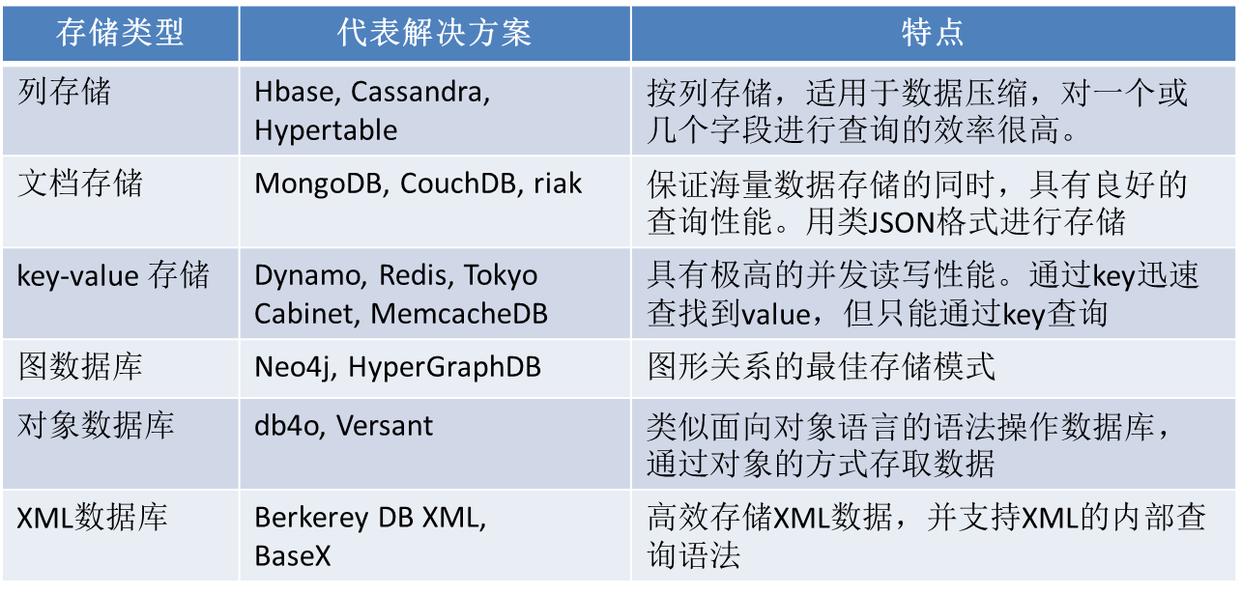
NoSQL数据库的种类

Slide 3
提纲
图结构的优势
Neo4j
Neo4j简介
Neo4j数据模型
Neo4j应用案例
HyperGraphDB

Slide 4
关系数据库的不足
随着离散数据的增加，数据集的宏观结构会越发复杂和不规整，关系模型将造成大量表连接、稀疏行和非空检查逻辑，
关系世界中连通性的增强将转换为连接操作的增加，会阻碍性能，使得数据库难以响应变化的业务需求

Slide 5
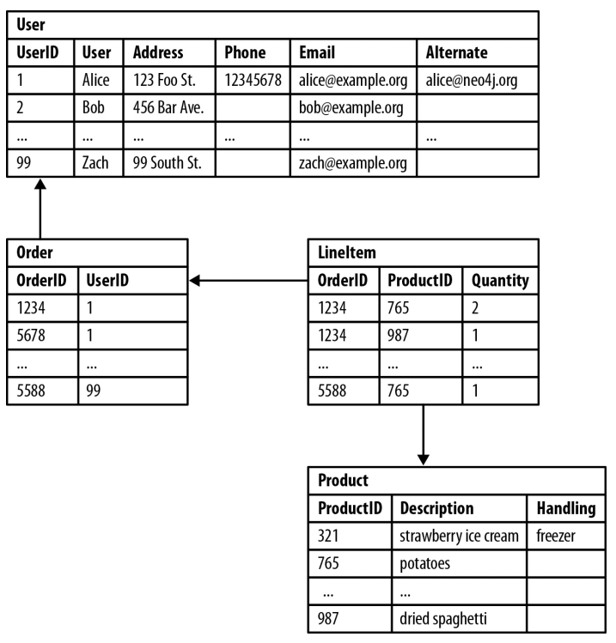
关系数据库的不足
根据右侧的关系模式，完成一下工作：
查询Alice购买了什么商品？
购买了potatoes的有哪些用户？
同时购买了potatoes和ice creame的客户有哪些？
……

Slide 6
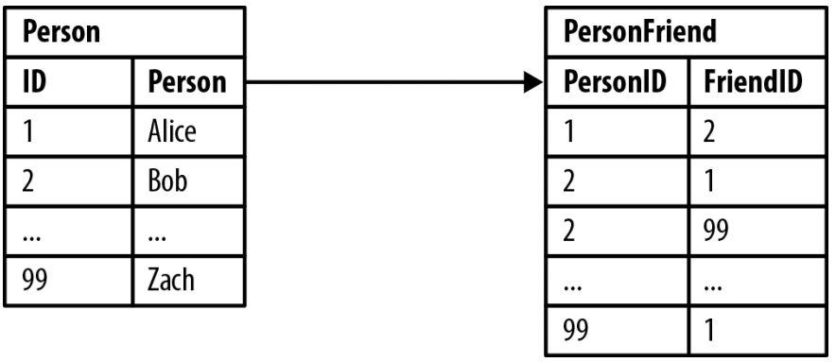
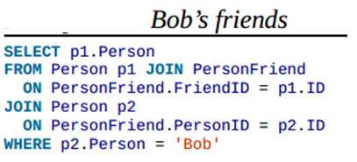
关系数据库的不足
根据以下关系模式，查询“谁是Bob的朋友？”
查询结果是Alice和Zach

Slide 7
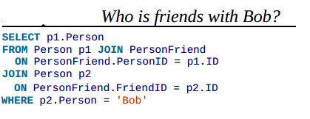
关系数据库的不足
根据以下关系模式，查询“Bob是谁的朋友？”
查询结果是Alice，不包括Zach

Slide 8
关系数据库的不足
如果需要如下查询：
查询Alice的朋友的朋友
查询Alice的朋友的朋友的朋友
……
SQL的递归代价比较高

Slide 9
其他NoSQL也缺乏联系的表达
Key-value、文档和列存储数据库存储的都是无关联的值/文档/列，很难用于关联数据
对于上述数据库而言，一种添加联系的策略是在某个聚合数据(Aggregate)中嵌入另一个聚合数据标识符，即添加外键，这将导致代价剧增

Slide 10
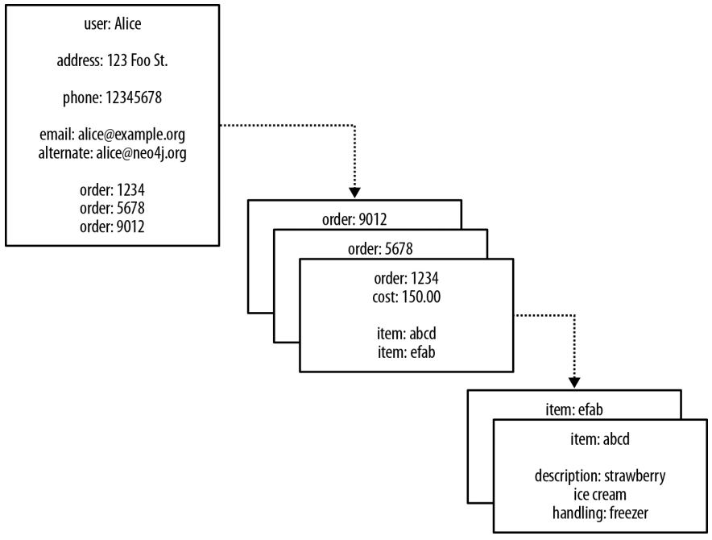
其他NoSQL也缺乏联系的表达

Slide 11
其他NoSQL也缺乏联系的表达
上图中的联系是以一种内嵌的方式进行表达，应用程序使用数据库时必须从这种扁平的、无关联的数据结构中建立联系
上图无法表达反向联系，可以查询哪个客户购买了什么商品，很难查询哪些商品被哪个客户购买

Slide 12
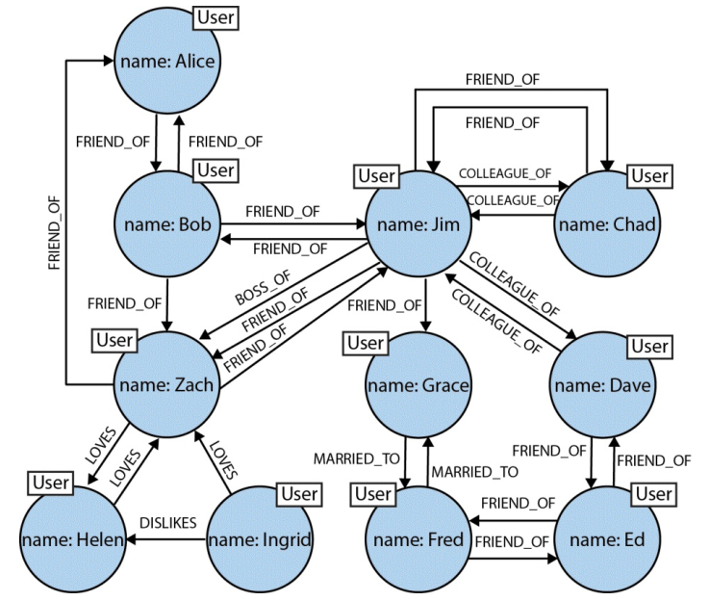
图数据库拥抱联系

Slide 13
图数据库拥抱联系
上图中可以容易找出：
谁LOVES谁？
谁是谁的COLLEAGUE_OF
谁是所有人的BOSS_OF
……
图中的关系也自然形成了路径

Slide 14
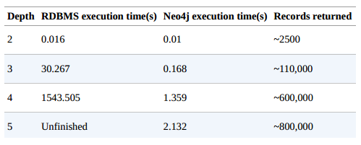
图数据库拥抱联系
在关系数据库和Neo4j数据库中寻找扩展朋友的性能对比：

Slide 15
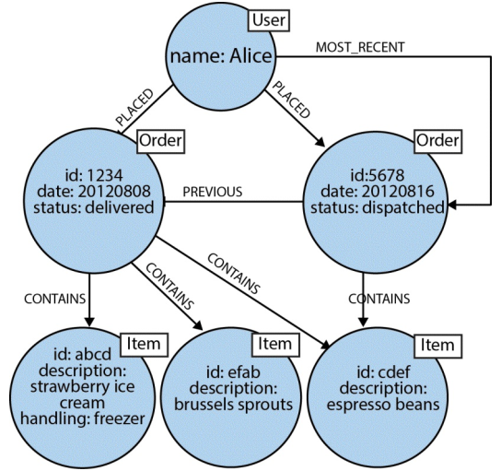
图数据库拥抱联系
异构图：用户及其订单建模，可以用于推荐系统
购买草莓冰淇淋的用户经常同时购买意大利咖啡豆
……

Slide 16
提纲
图结构的优势
Neo4j
Neo4j简介
Neo4j数据模型
Neo4j应用案例
HyperGraphDB

Slide 17
Neo4j简介
Neo4j 是一个高性能的 NoSQL 图形数据库
Neo4j 使用图（graph）相关的概念来描述数据模型，把数据保存为图中的节点以及节点之间的关系
https://neo4j.com/

Slide 18
Neo4j简介
Neo4j 中两个最基本的概念是节点和边
节点表示实体，边则表示实体之间的关系
节点和边都可以有自己的属性
不同实体通过各种不同的关系关联起来，形成复杂的对象图
Neo4j 提供了在对象图上进行查找和遍历的功能
深度搜索
广度搜索

Slide 19
Neo4j特点
完整的ACID支持
高可用性
轻易扩展到上亿级别的节点和关系
通过遍历工具高速检索数据

Slide 20
提纲
图结构的优势
Neo4j
Neo4j简介
Neo4j数据模型
Neo4j应用案例
HyperGraphDB

Slide 21
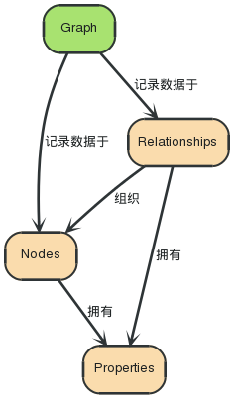
图

Slide 22

节点
节点经常被用于表示实体，可以有属性
最简单的节点，只有一个属性

Slide 23

关系
一个关系连接两个节点，必须有一个开始节点和结束节点
关系也可以有属性

Slide 24
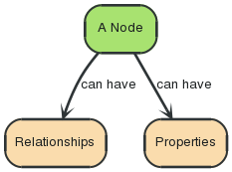
节点、关系和属性

Slide 25
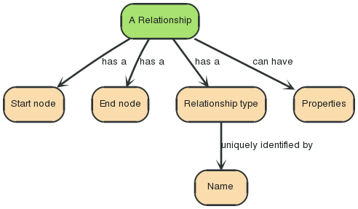
节点、关系和属性

Slide 26

关系
关系总是直接相连的，所以对于一个节点来说，与他关联的关系看起来有输入/输出两个方向
因此通过关系可以找到很多关联的数据，比如节点集合，关系集合以及他们的属性集合

Slide 27
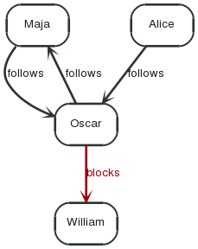
简单例子--社会化网络图
功能 | 实现
get who a person follows | outgoing follows relationships, depth one
get the followers of a person | incoming follows relationships, depth one
get who a person blocks | outgoing blocks relationships, depth one
get who a person is blocked by | incoming blocks relationships, depth one

Slide 28
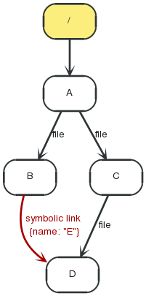
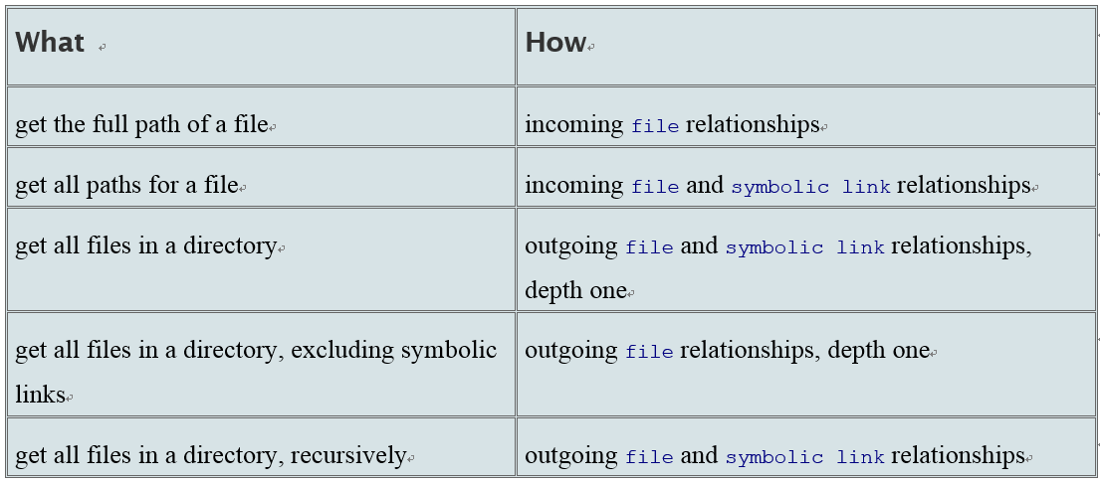
简单例子--文件系统

Slide 29
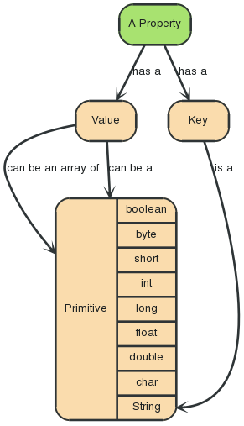
属性
属性是由Key-Value键值对组成
键名是字符串
属性值是要么是原始值，要么是原始值类型的一个数组

Slide 30
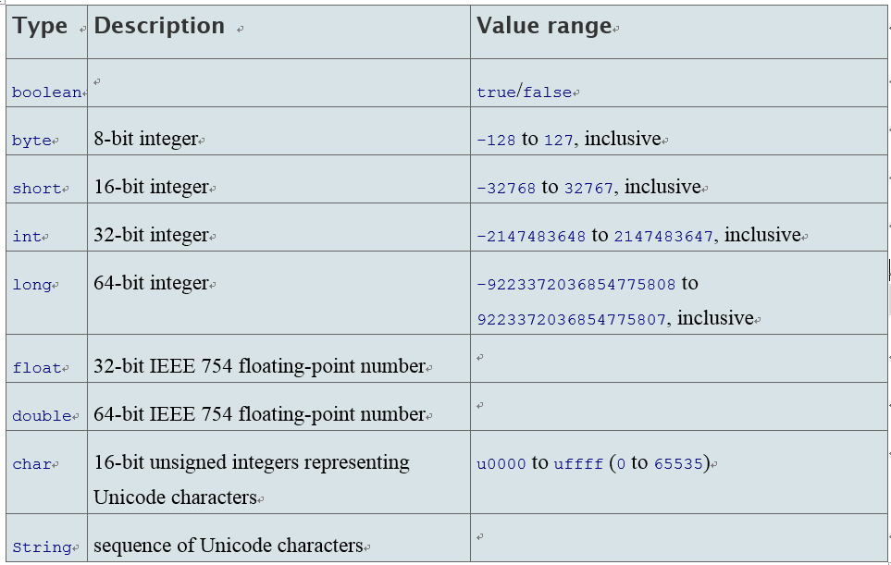
属性值数据类型

Slide 31
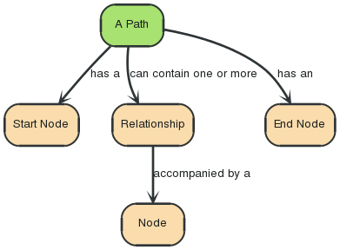
路径
路径由至少一个节点，通过各种关系连接组成，经常是作为一个查询或者遍历的结果

Slide 32
遍历（Traversal）
遍历一张图就是按照一定的规则，跟随他们的关系，访问关联的节点集合
遍历的路径：通常用关系的类型和方向来表示
遍历的顺序：常见的遍历顺序有深度优先和广度优先两种
遍历的唯一性：可以指定在整个遍历中是否允许经过重复的节点、关系或路径
遍历过程的决策器：用来在遍历过程中判断是否继续进行遍历，以及选择遍历过程的返回结果
起始节点：遍历过程的起点

Slide 33
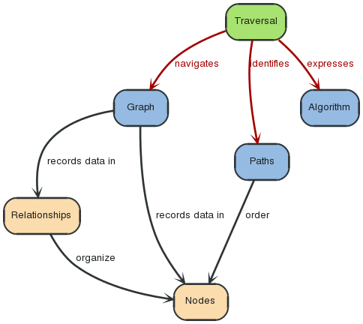
遍历

Slide 34
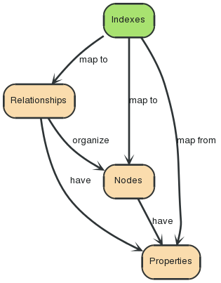
索引

Slide 35
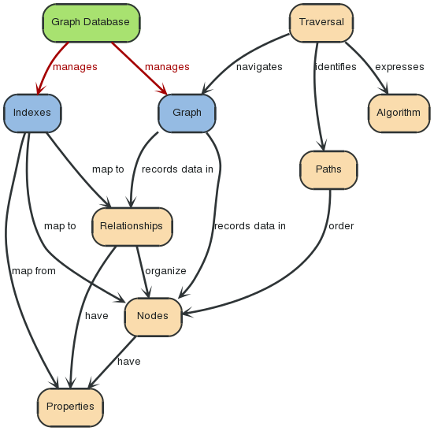
Neo4j数据模型

Slide 36
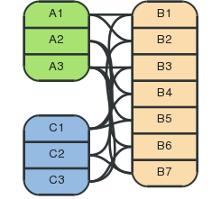
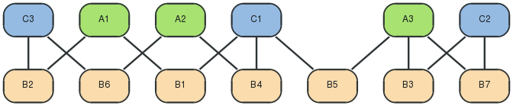
RDB to Neo4j

Slide 37
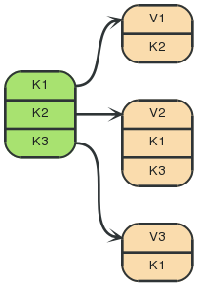
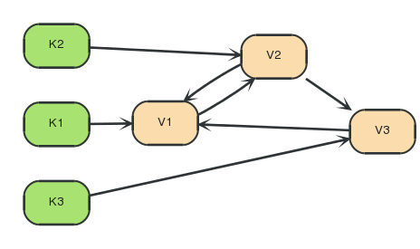
Key-value DB to Neo4j

Slide 38
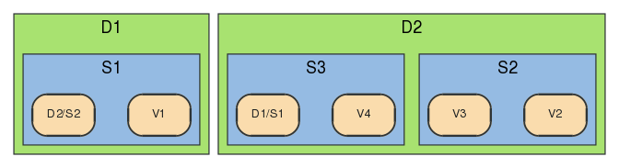
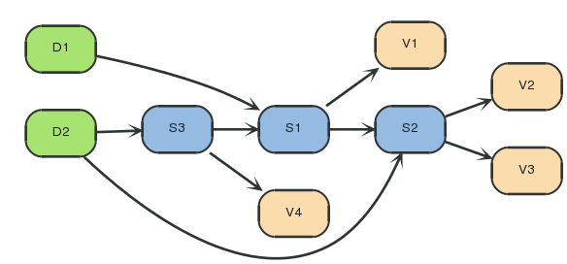
Document DB to Neo4j

Slide 39
提纲
图结构的优势
Neo4j
Neo4j简介
Neo4j数据模型
Neo4j应用案例
HyperGraphDB

Slide 40
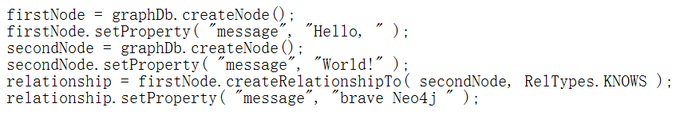
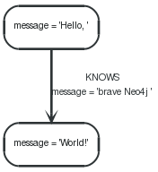
1-Hello World
创建节点

Slide 41


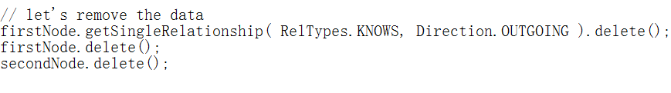
Hello World
打印结果
移除数据

Slide 42
2-歌曲信息管理
实体包括歌手、歌曲和专辑
关系则包括歌手与专辑之间的发布关系，以及专辑与歌曲之间的包含关系

Slide 43
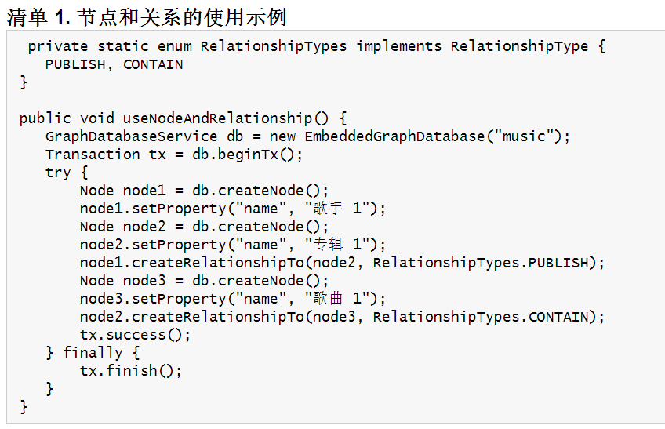
歌曲信息管理

Slide 44
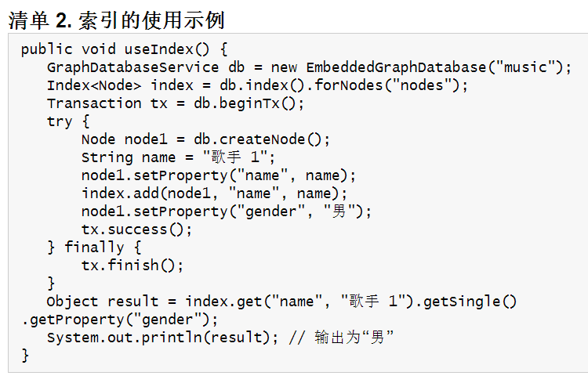
歌曲信息管理

Slide 45
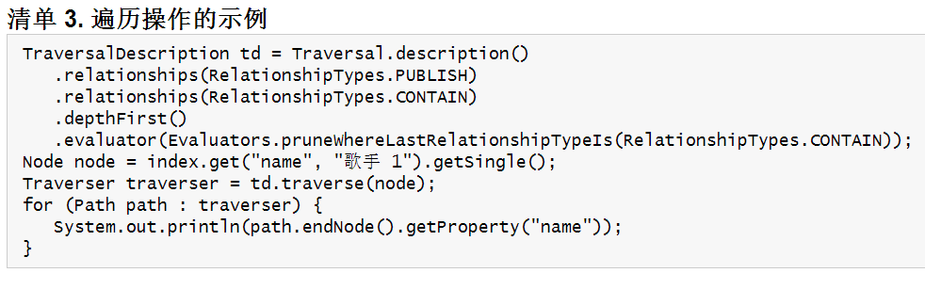
歌曲信息管理
查找一个歌手所发行的所有歌曲

Slide 46
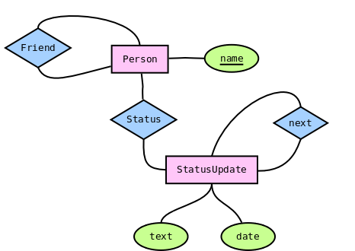
3-社交网络

Slide 47
数据模型
一个社交网络的数据模型是简单漂亮的
Person
friend: 连接两个不同 Person 实例的关系 (不能连接自己)
status: 连接到最近的 StatusUpdate
StatusUpdate
next: 指向在主线上的下一个 StatusUpdate ，是在当前这个状态更新之前发生的

Slide 48
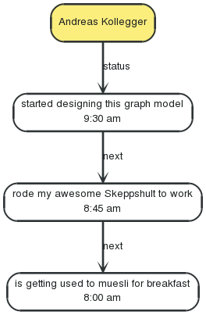
状态图实例
一个 Person 的 StatusUpdate 列表是一个链表
表头（最近动态）可以通过下一个 status 找到
每一个随后的 StatusUpdate 都通过关系 next 相连
使用遍历查询来读取状态更新情况

Slide 49
活动流
如何读取朋友的消息动态
1.抓取所有的好友动态放入一个列表 — 最新的排前面
2.对列表进行排序
3.返回列表中的第一个记录
4.如果第一个迭代器为空，则把它从列表移除；否则，在这个迭代器中获取下一个记录
5.跳转到步骤2直到在列表中没有任何记录

Slide 50
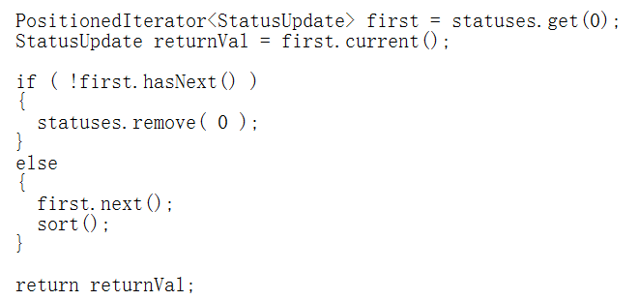
活动流
代码实现

Slide 51
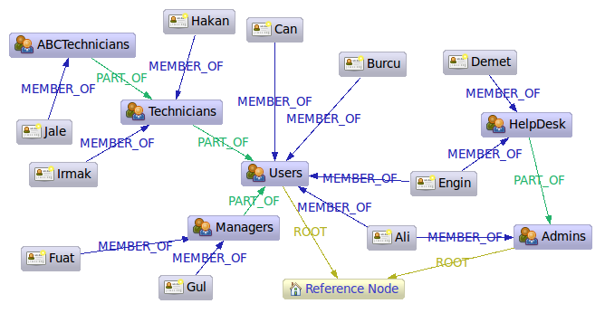
4-用户角色

Slide 52
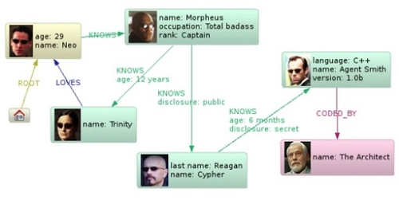
5-黑客帝国

Slide 53
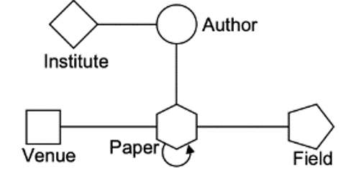
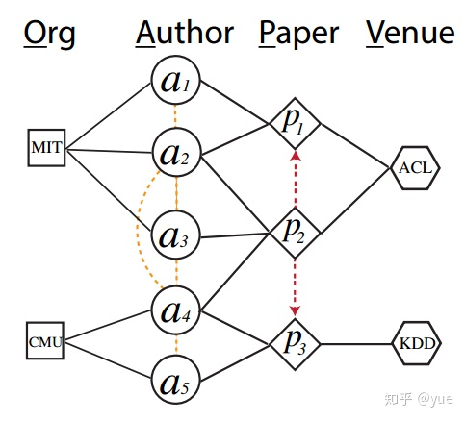
6-论文

Slide 54
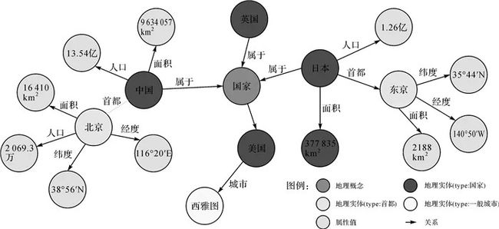
7-地理知识图谱

Slide 55
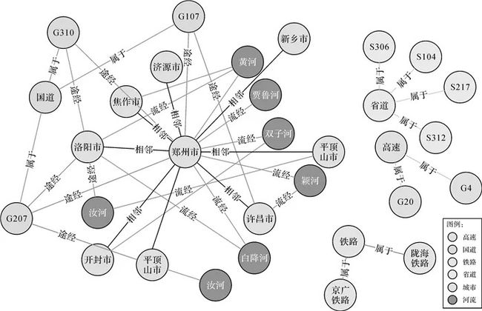
7-地理知识图谱

Slide 56
提纲
图结构的优势
Neo4j
Neo4j简介
Neo4j数据模型
Neo4j应用案例
HyperGraphDB

Slide 57
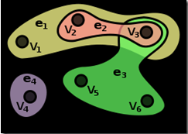
HyperGraphDB简介
HyperGraphDB是一套开源数据存储机制，并依托于BerkeleyDB数据库存在
HyperGraphDB的图形模型被称为直接式超图形
允许一条边线指向其它边线

Slide 58
HyperGraphDB特点
强大的数据建模和知识表示
面向图形的存储
图节点间的高阶关系
图形遍历和关系类型的查询
可定制的索引
可定制的存储管理
可扩展的、动态的DB模式通过自定义类型
开箱即用Java面向对象数据库
完全事务性和多线程,MVCC / STM
P2P框架数据分布

Slide 59
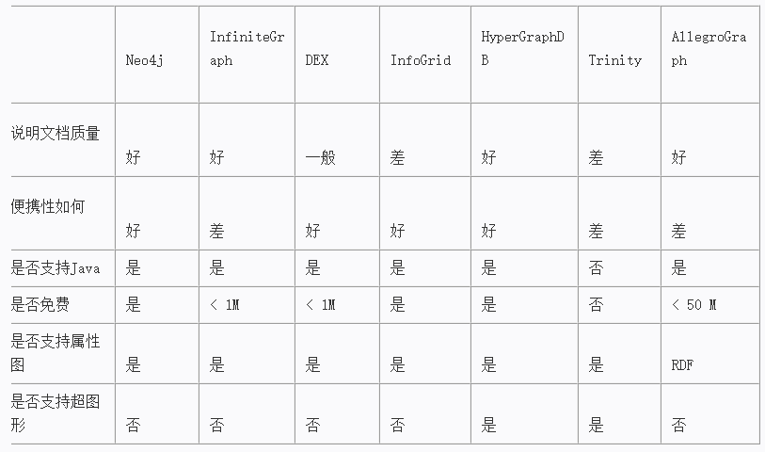
图数据库比较

